Slide 1
操作ガイド 利用停止期間を追加

Slide 2
前提条件
管理者アカウントを持っていること
登録済みユーザーがいること
所要時間：10分

Slide 3

ログイン情報を入力し、「ログイン」をクリックします

Slide 4
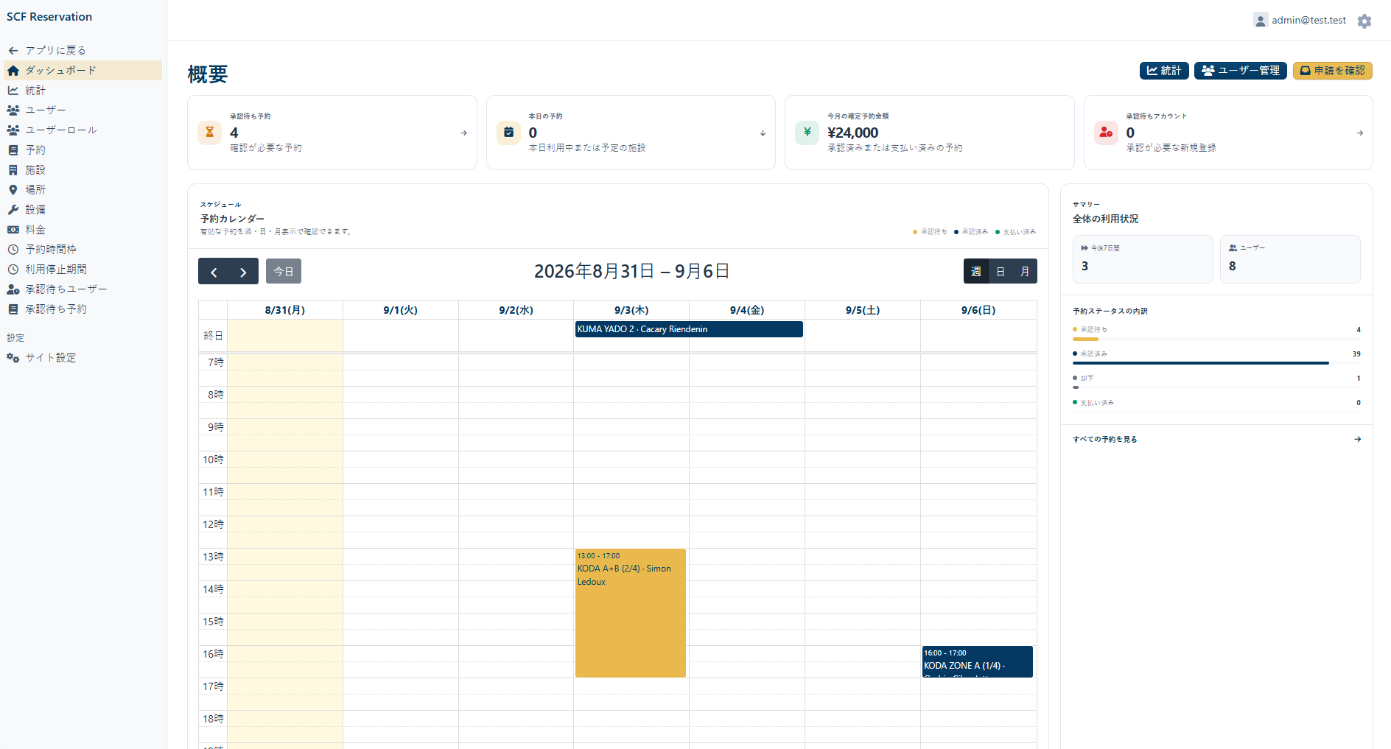
1. 「利用停止期間」ページを開きます

Slide 5
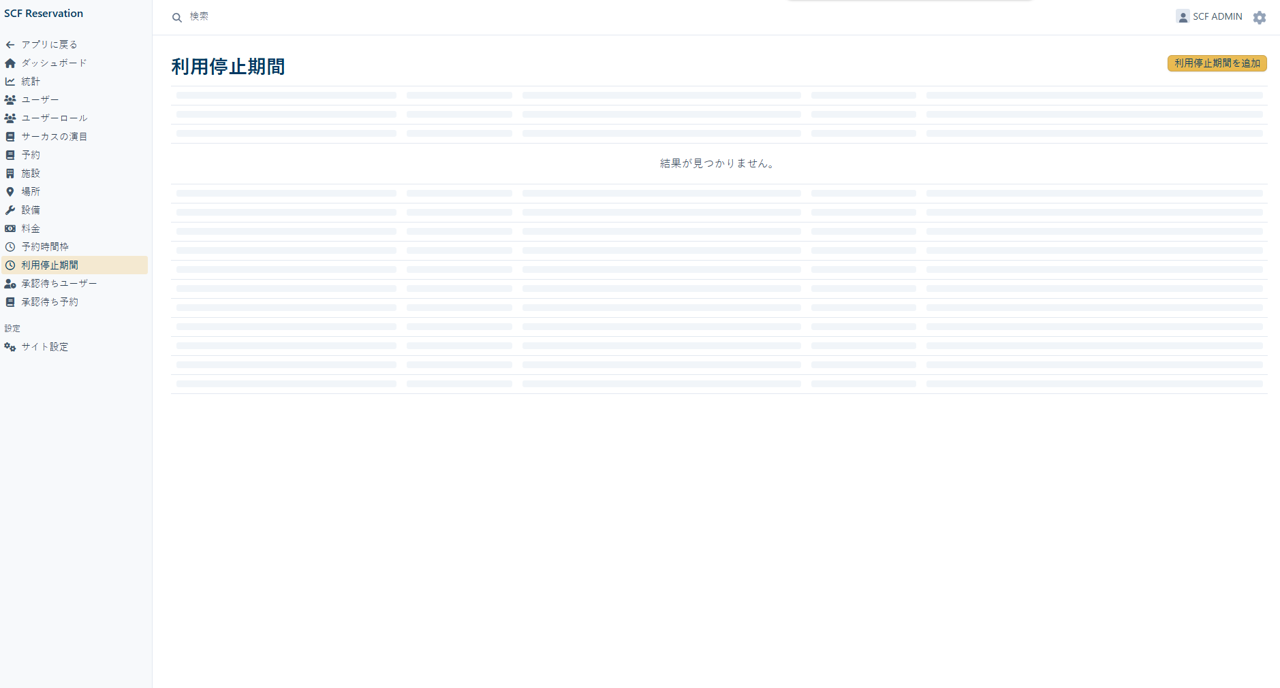
2. 「利用停止期間を作成」を選択

